Slide 1



ĐIỆN TỬ SỐ
Digital Electronics
Bộ môn ĐT-KTMT
Viện Điện tử - Viễn thông
Trường ĐH Bách Khoa Hà Nội

Slide 2

Mạch tổ hợp
01
Khái niệm chung
02
Phân tích-tổng hợp mạch đa mức
03
Các bộ ghép kênh và phân kênh
04
Các bộ mã hóa và giải mã
05
Bộ chuyển đổi mã
06
Các mạch so sánh
07
Các mạch số học

Slide 3
Khái niệm chung

Slide 4
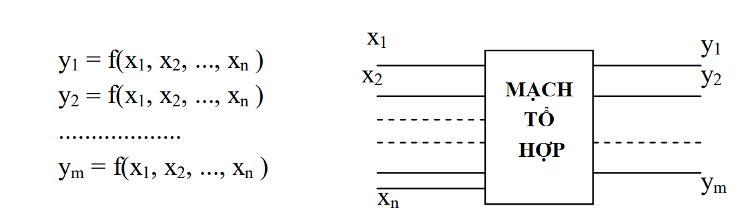
Khái niệm: là mạch có các ngõ ra là các hàm logic theo ngõ vào. Khi một ngõ vào thay đổi trạng thái, lập tức làm cho ngõ ra thay đổi trạng thái ngay (nếu như bỏ qua thời gian trễ của phần từ logic) mà không chịu ảnh hưởng của trạng thái ngõ vào trước đó.

Slide 5
Các bước thiết kế mạch tổ hợp:
Lập bảng trạng thái mô tả hoạt động của mạch
Tối thiểu hóa các hàm logic
Thành lập sơ đồ logic
Các mạch tổ hợp thông dụng
Mạch ghép kênh và phân kênh
Mạch mã hóa và giải mã
Mạch chuyển đổi mã
Mạch so sánh
Mạch số học

Slide 6
Các ví dụ thiết kế mạch tổ hợp:
Ví dụ 1: Một ngôi nhà hai tầng, người ta lắp chuyển mạch hai chiều tại hai tầng, sao cho ở tầng nào cũng có thể bật hoặc tắt đèn. Hãy thiết kế một mạch logic mô phỏng hệ thống này.
Ví dụ 2: Xây dựng mạch so sánh 2 số A và B có chức năng như sau:
Nếu A = B thì lối ra C = 1; Nếu A <> B thì lối ra C = 0

Slide 7
Phân tích và tổng hợp mạch đa mức

Slide 8
Tổng hợp mạch đa mức
Vấn đề tối ưu hóa là đi tìm dạng tối thiểu dưới dạng POS hoặc SOP cho hàm logic
SOP hay POS thuộc loại hai mức:
Dạng SOP có mức thứ nhất chỉ gồm các cổng AND với các đầu ra nối đến các đầu vào của mức thứ 2 là cổng OR
Tương tự, POS có mức thứ nhất là các cổng OR và mức thứ 2 là cổng AND
Thực hiện tổng hợp mạch 2 lớp thường hiệu quả cho các hàm có vài đầu vào

Slide 9
Tổng hợp mạch đa mức (cont.)
Khi số đầu vào tăng thì vấn đề xảy ra ở chỗ đầu vào (fan-in problems)
Fan-in: tổng số đầu vào đi đến một cổng hay một phần tử của mạch
Xét cost cho biểu thức SOP dưới đây
f(x_1,..x_7)=x_1x_3x_6’+x_1x_4x_5x_6’+x_2x_3x_7+x_2x_4x_5x_7

Slide 10
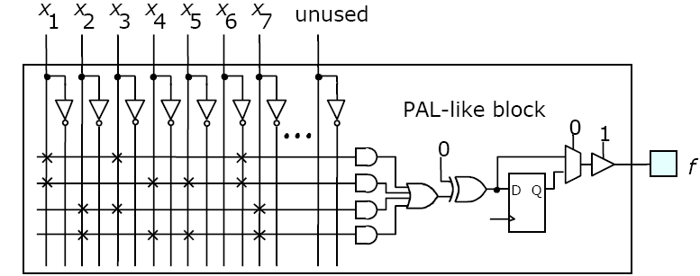
Tổng hợp mạch đa mức (cont.)
Xét việc thực hiện hàm f hai lớp với các PLD như CPLD hay FPGA .
Với CPLD thì không sao bởi có đủ đầu vào, đủ cổng AND và cả cổng OR

Slide 11
Tổng hợp mạch đa mức (cont.)
Với FPGA có các LUTs 2 đầu vào thì hàm này ko thể thực hiện được trực tiếp vì:
Dạng SOP có 3 và 4 thành phần (literals) ➔ yêu cầu các cổng AND có 3 và 4 đầu vào
Có 4 thành phần tích ➔ cần các cổng OR có 3 và 4 đầu vào
Fan-in để thực hiện mạch này là lớn hơn so với các LUTs 2 đầu vào của FPGA

Slide 12
Tổng hợp mạch đa mức (cont.)
Để giải quyết, hàm phải được biểu diễn ở dạng có số mức logic lớn hơn 2. Nó được gọi là biểu thứ logic đa mức
Có 2 kỹ thuật tổng hợp các hàm logic đa mức là: factoring và functional decomposition (đặt thừa số và phân tách hàm)

Slide 13
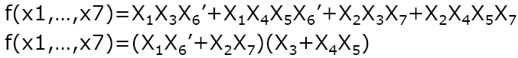
Factoring (đặt thừa số)
Sử dụng tính chất phân bố để viết lại biểu thức dưới dạng có ít thành phần biến (literals) trong một nhóm hơn.
Ví dụ
Ở dạng này, hàm có ko quá 2 thành phần biến cho mỗi nhóm và có thể thực hiện với LUTs hai đầu vào

Slide 14
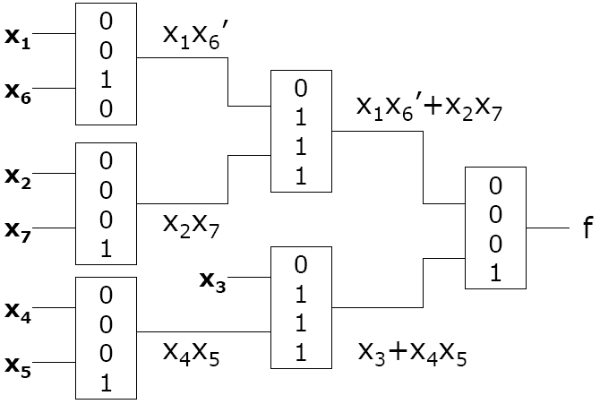
Factoring (đặt thừa số)

Slide 15
Các vấn đề của Fan-in
Các hạn chế Fan-in ko những chỉ trong PLDs, mà còn trong các cổng logic đơn
Nhìn chung, khi số đầu vào đến 1 cổng logic tăng dẫn đến trễ lan truyền tăng.
Trễ lan truyền là tổng trễ cần thiết cho sự thay đổi ở đầu vào tạo ra thay đổi ở đầu ra
Như vậy, mong muốn là hạn chế số đầu vào tới một phần tử. Thông thường tối đa là 5

Slide 16
Các vấn đề của Fan-in (cont.)
Cho một hàm
Thực hiện trực tiếp yêu cầu 2 cổng AND 6 đầu vào và 1 cổng OR 2 đầu vào
Đặt thừa số cho hàm này có
Hàm này giải quyết được vấn đề Fan-in

Slide 17
Ảnh hưởng lên mức phức tạp của kết nối
Không gian của IC được chiếm bởi mạch và các dây dẫn tạo nên kết nối cho các mạch
Mối literal tương ứng với 1 dây nối trong mạch, nó mang tín hiệu logic
Factoring làm giảm tổng số literal và cũng giúp giảm mức phức tạp của kết nối
Trong khi tổng hợp mạch logic, CAD tools xem xét các tham số như: chi phí của mạch, fan-in, tốc độ của mạch và mức phức tạp của dây

Slide 18
Functional decomposition (phân tách hàm)
Mức phức tạp của mạch logic (cổng logic và kết nối) thường có thể được giảm bằng cách phân tách (decomposing) biểu thức 2 mức thành nhiều mạch nhỏ hơn.
Mạch nhỏ này có thể được dùng một số nơi trong mạch cuối cùng
Một biểu thức 2 mức có thể được thay thế bởi 2 hay nhiều biểu thức mới.
Các biểu thức mới được tổ hợp để hình thành mạch nhiều mức

Slide 19
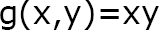
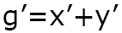
Ví dụ về phân tách hàm
Xét biểu thức:
Hàm này yêu cầu 1 cổng AND 3 đầu vào, 2 cổng AND 2 đầu vào và 1 cổng OR 3 đầu vào
COST = 4 cổng + 10 đầu vào = 14. Và COST = 20 nếu cổng NOT được kèm thêm vào
Viết lại hàm f:
Gọi ➔

Slide 20
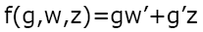
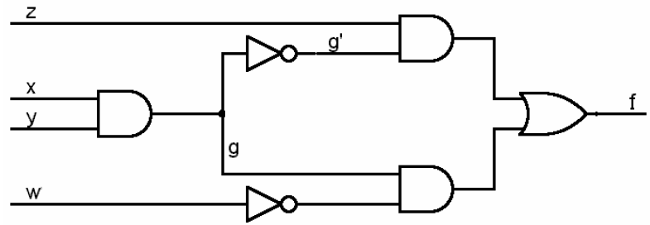
Ví dụ về phân tách hàm (cont.)
Hàm trở thành
Mạch được xây dựng như sau với COST=16 bao gồm cả cổng NOT

Slide 21
Các vấn đề thực tế
Phân tách hàm là công cụ mạnh để giảm mức độ phức tạp cho mạch
Nó có thể được dùng để thực hiện hàm logic với các ràng buộc. Ví dụ: thực hiện với PLD cụ thể.
CAD tools dùng nhiều khái niệm này.

Slide 22
Các mạch NAND và NOR đa mức
Các mạch 2 mức chứa các cổng AND và OR có thể dễ ràng được chuyển thành mạch chỉ dùng các cổng NAND và NOR
Mạch 2 mức AND-OR (SOP) có thể được thực hiện trực tiếp thành mạch NAND-NAND
Mạch 2 mức OR-AND (POS) có thể được thực hiện trực tiếp thành mạch NOR-NOR
Cũng với tiếp cận này có thể được dùng cho các mạng đa mức

Slide 23
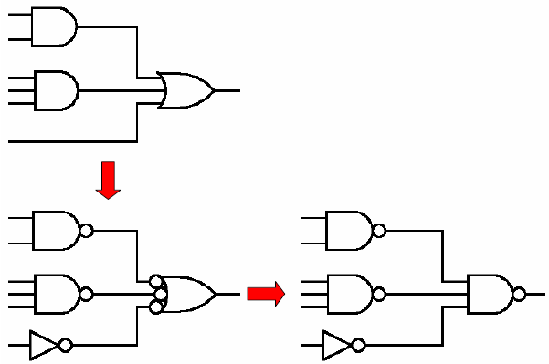
AND-OR thành NAND-NAND

Slide 24
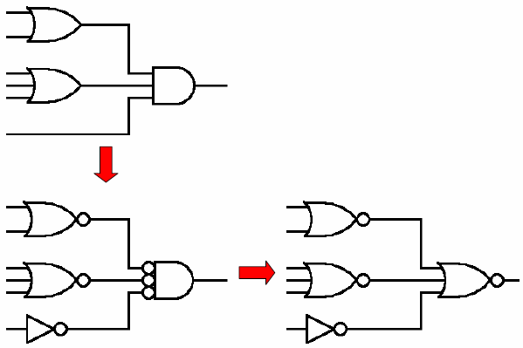
OR-AND thành NOR-NOR

Slide 25
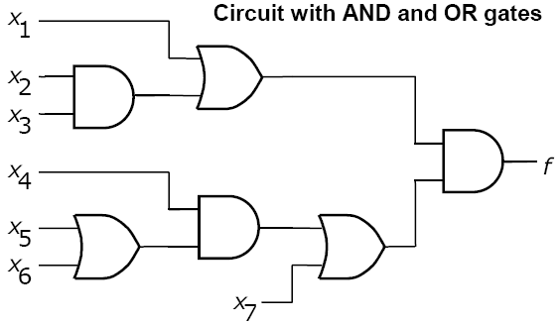
Ví dụ mạch đa mức

Slide 26
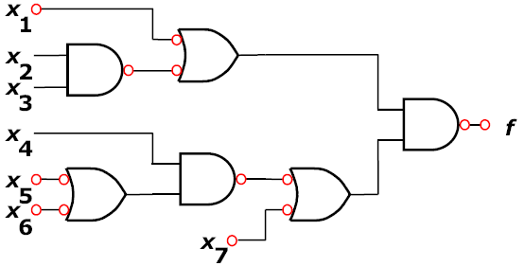
Mạch đa mức dùng NAND
Chú ý: các vòng tròn thể hiện đảo (như NOT)

Slide 27
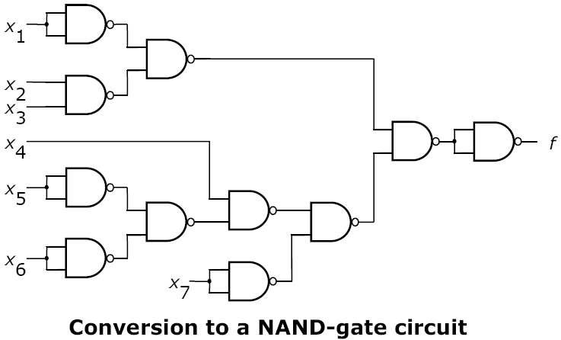
Mạch đa mức dùng NAND

Slide 28
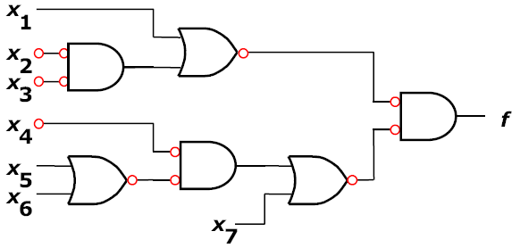
Mạch đa mức dùng NOR
Chú ý: các vòng tròn thể hiện đảo (như NOT)

Slide 29
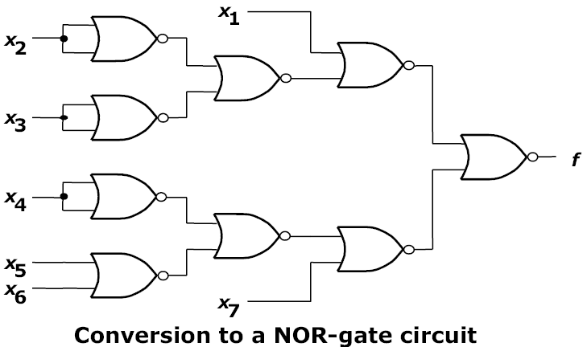
Mạch đa mức dùng NOR

Slide 30
Quá trình chuyển đổi đa mức
Dạng của mạch ko thay đổi nhiều khi chuyển từ AND và OR sang hoặc NAND hay OR
Có thể cần thêm các phần tử làm việc như NOT
Kết quả cho ra mạch có thể ko tối ưu

Slide 31
Các bộ ghép kênh và phân kênh

Slide 32
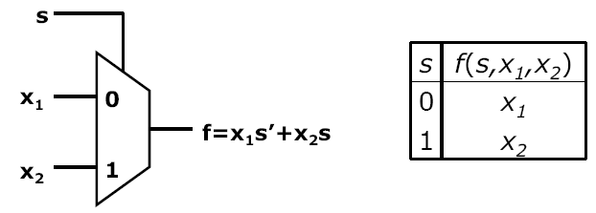
Các bộ ghép kênh
Mạch ghép kênh có:
Một số đầu vào dữ liệu
Một/vài đầu chọn đầu vào
Một đầu ra
Nó chuyển giá trị tín hiệu trên một trong các đầu vào đến đầu ra dựa trên giá trị của đầu tín hiệu chọn

Slide 33
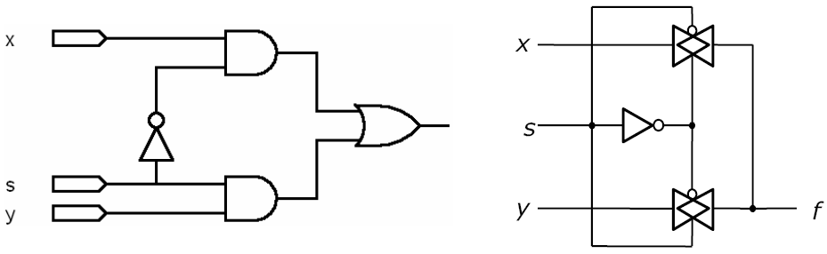
Các bộ ghép kênh (tiếp)
Hay được dùng hơn

Slide 34
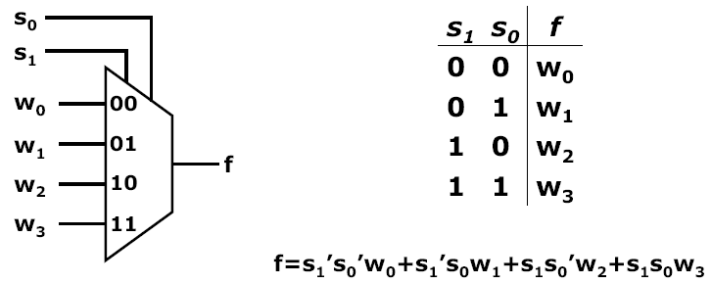
Bộ ghép kênh 4 đầu vào
Đầu ra là từ 1 trong 4 đầu vào tùy theo 2 tín hiệu chọn

Slide 35
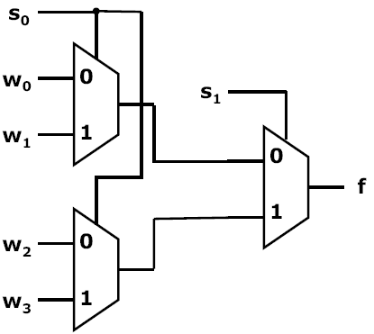
Bộ ghép kênh 4 đầu vào
Xây dựng bộ ghép kênh 4 đầu vào từ 2 bộ MUX 2 đầu vào

Slide 36
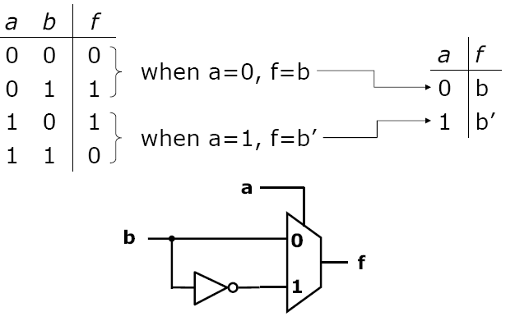
Ứng dụng MUX để tổng hợp hàm logic
VD1: dùng MUX để biểu diễn hàm XOR 2 đầu vào

Slide 37
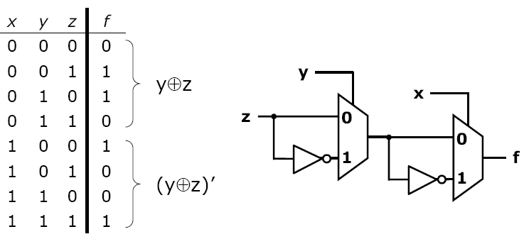
Ứng dụng MUX để tổng hợp hàm logic (tiếp)
VD1: dùng MUX để biểu diễn hàm XOR 3 đầu vào

Slide 38
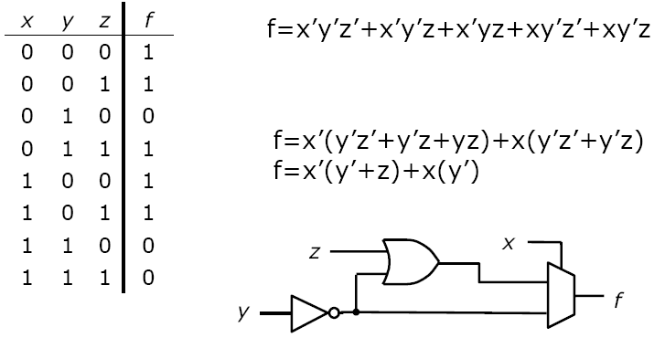
Ứng dụng MUX để tổng hợp hàm logic (tiếp)
VD1: dùng MUX để biểu diễn hàm có bảng chân lý như sau:

Slide 39
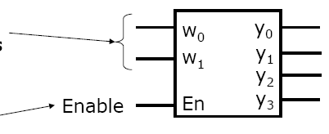
Các bộ tách kênh (demultiplexer)
Dùng để tách 1 đầu vào tới n đầu ra ➔ ngược lại với bộ ghép kênh
Bộ tách n-to-2^{n} thực hiện như một bộ tách kênh
Làm việc như
đầu vào chọn
Làm việc như
đầu vào dữ liệu

Slide 40
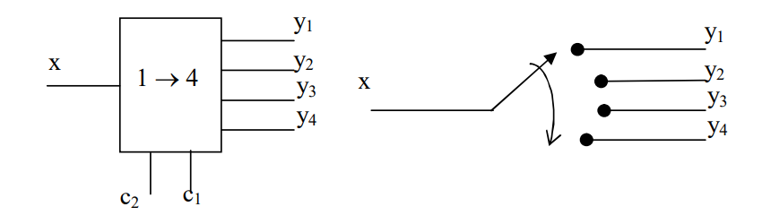
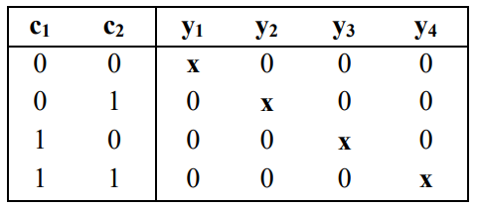
Các bộ tách kênh (demultiplexer)

Slide 41
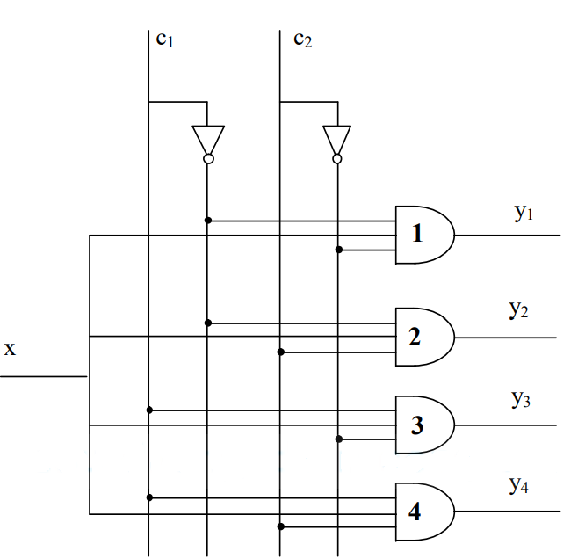
Các bộ tách kênh (demultiplexer)

Slide 42
Các bộ mã hóa và giải mã

Slide 43
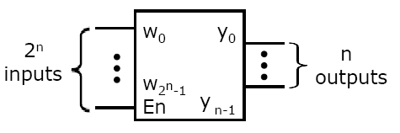
Bộ mã hóa (Encoder)
Làm chức năng mã hóa thông tin
Bộ mã hóa nhị phân mã hóa thông tin từ 2^{n} đầu và và cho ra mã n-bit
Chính xác 1 đầu vào có giá trị “1”
Các đầu ra biểu diễn số nhị phân
Bộ mã hóa làm giảm số bit cần để biểu diễn thông tin
Ứng dụng trong truyền tin ở hệ thống số

Slide 44
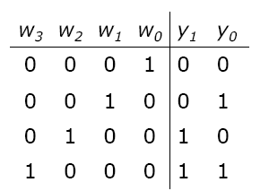
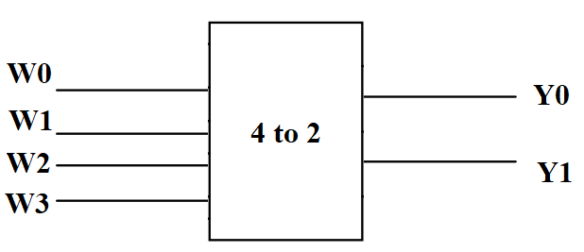
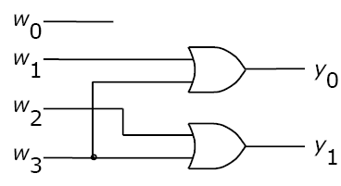
Bộ mã hóa nhị phân 4-to-2

Slide 45
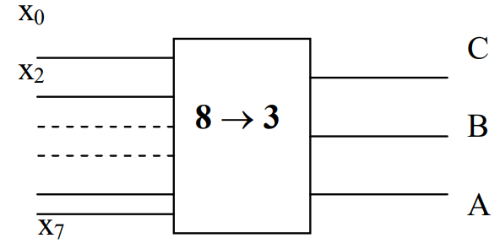
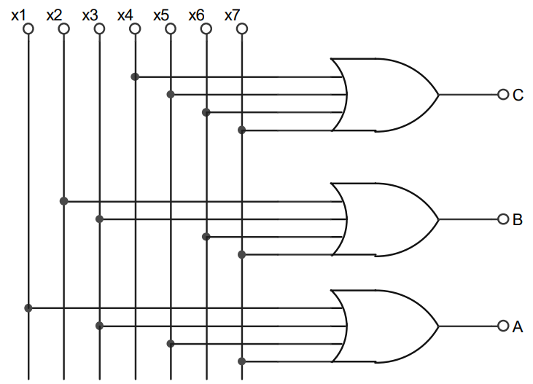
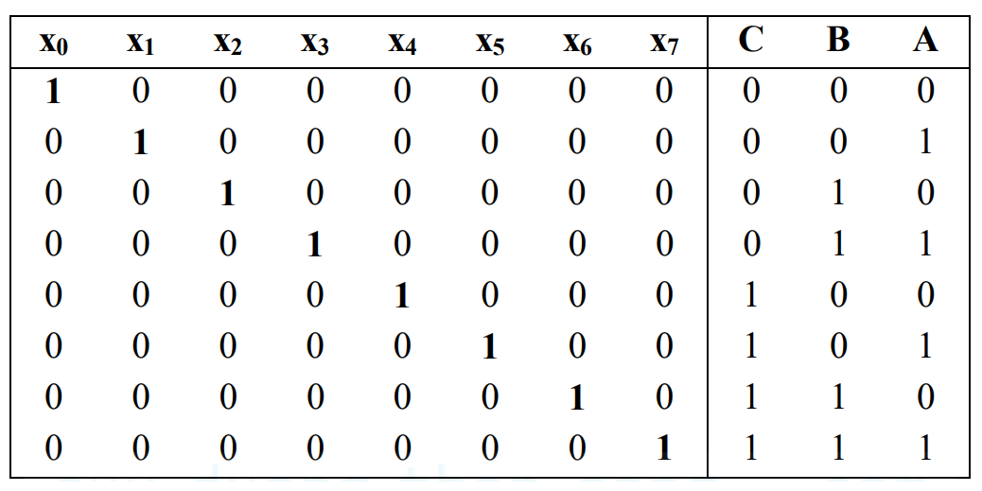
Bộ mã hóa nhị phân 8-to-3
TH1: tác động tích cực ở ngõ vào là mức logic 1

Slide 46
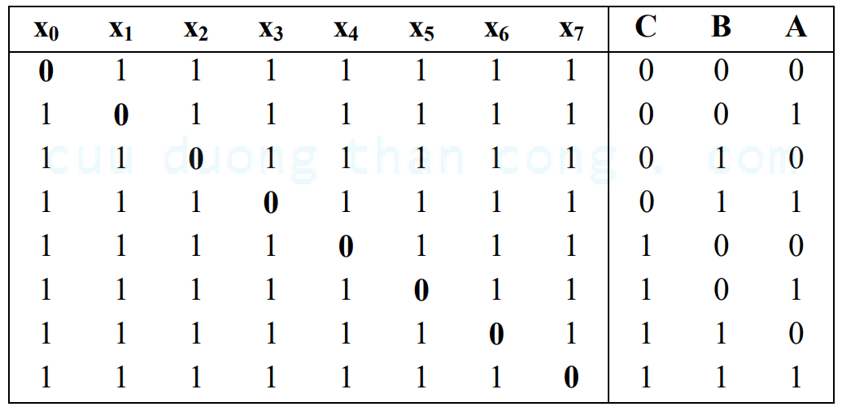
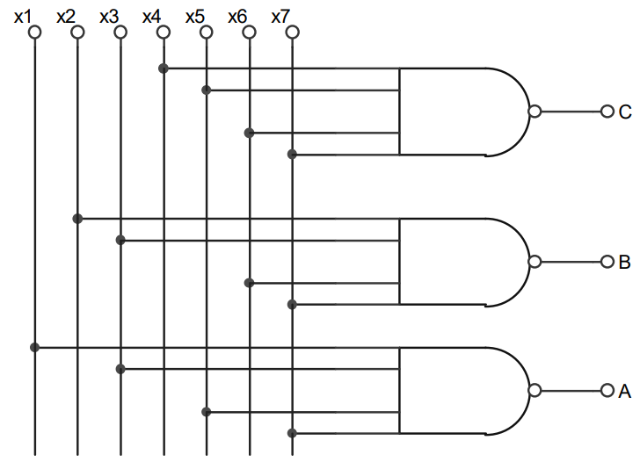
Bộ mã hóa nhị phân 8-to-3 (tiếp)
TH2: tác động tích cực ở ngõ vào là mức logic 0

Slide 47
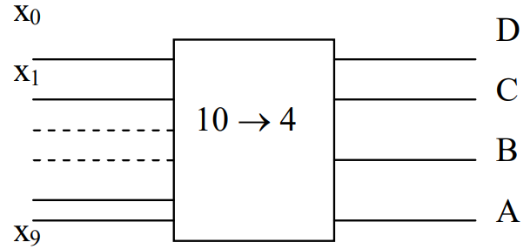
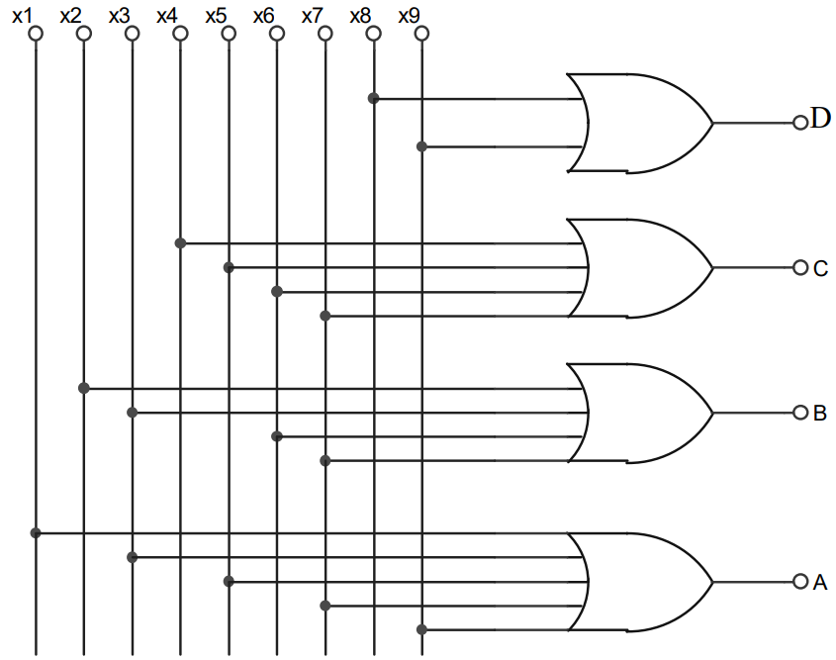
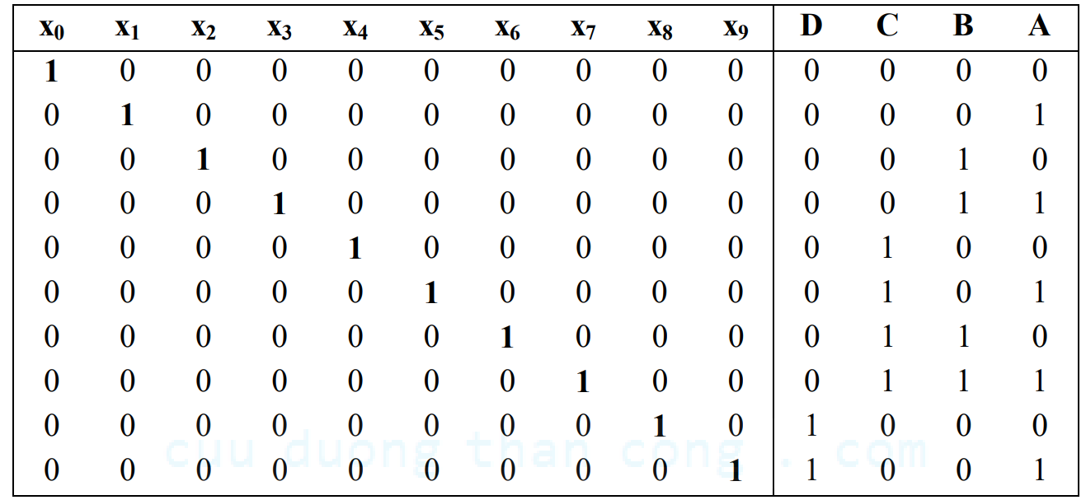
Bộ mã hóa thập phân

Slide 48
Bộ mã hóa ưu tiên
Là loại dựa trên tính ưu tiên của tín hiệu vào
Mỗi đầu vào có mức ưu tiên được định sẵn
Đầu ra của bộ giải mã chỉ ra đầu vào active có mức ưu tiên cao nhất
Khi đầu vào với mức ưu tiên cao hơn được xác định, đầu ra có mức ưu tiên thấp hơn được lờ đi

Slide 49
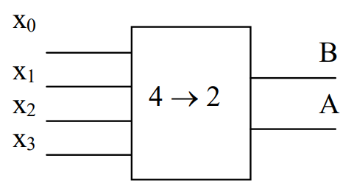
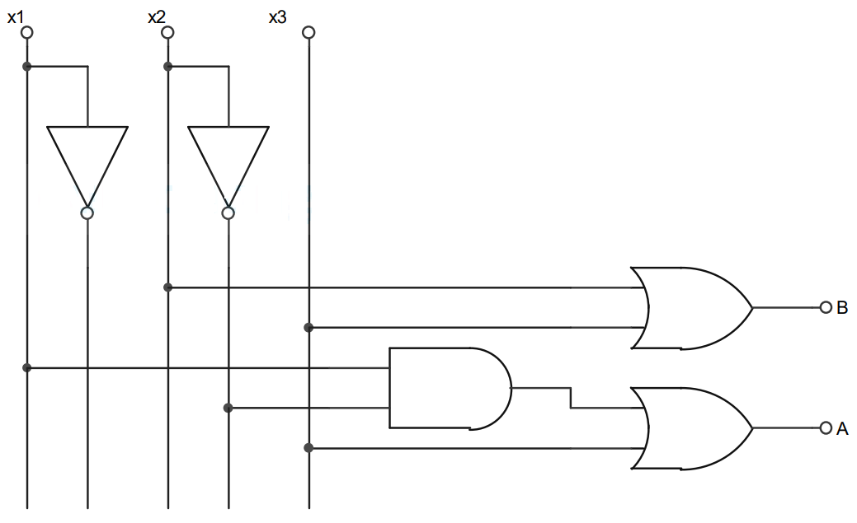
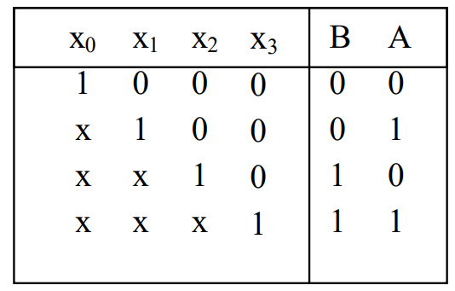
Bộ mã hóa ưu tiên 4-to-2

Slide 50
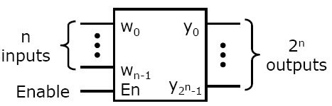
Các bộ giải mã (Decoder)
Mạch giải mã thực hiện việc giải mã thông tin
Bộ giải mã nhị phân có n đầu vào 2^{n} đầu ra
Chỉ có một đầu ra được active và ứng với một giá trị của đầu vào
Đầu vào cho phép (EN) được dùng để disable các đầu ra khi EN=0, ngược lại....

Slide 51
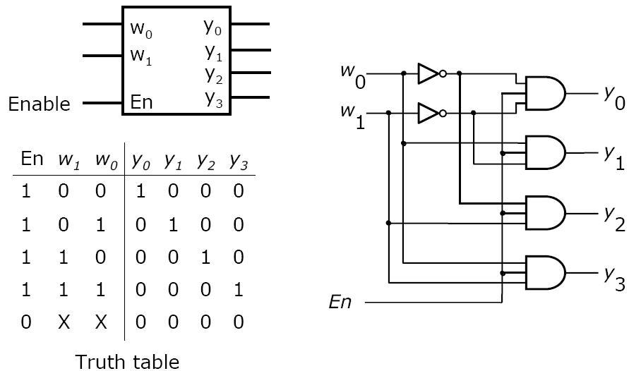
Bộ giải mã 2-to-4

Slide 52
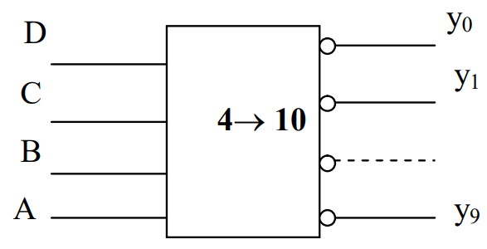
Bộ giải mã thập phân
Cho mức tích cực ở ngõ ra là mức 1, thiết kế mạch logic cho bộ giải mã thập phân dưới đây

Slide 53
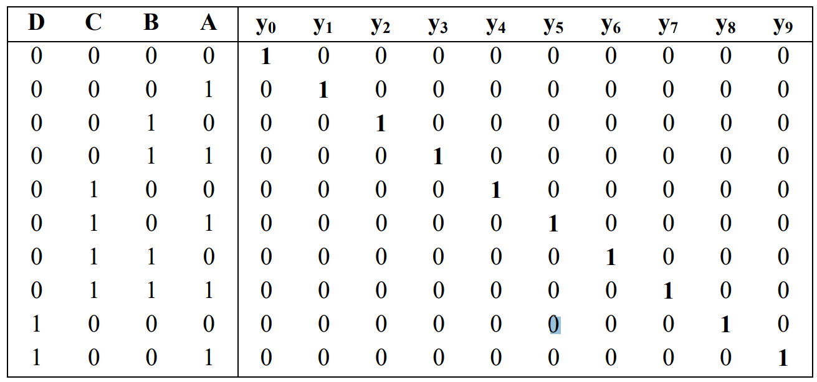
Bộ giải mã thập phân (tiếp)

Slide 54
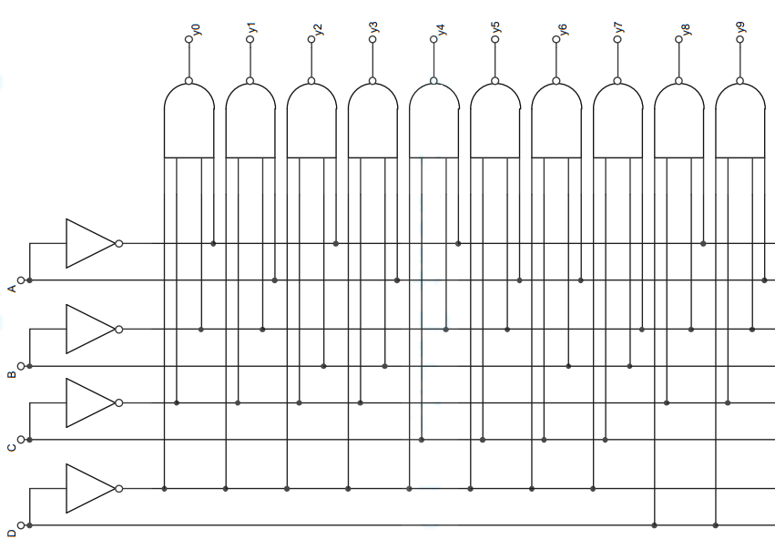
Bộ giải mã thập phân (tiếp)

Slide 55
Bộ chuyển đổi mã

Slide 56
Các bộ chuyển đổi mã
Mục đích là chuyển đổi từ dạng mã hóa này sang dạng khác
Ví dụ:
Bộ giải mã 3-to-8 chuyển từ nhị phân sang mã one-hot ở đầu ra
Bộ mã hóa 8-to-3 thực hiện ngược lại
Nhiều loại khác nhau mạch chuyển đổi có thể được xây dựng
Bộ giải mã BCD-to-7 segment

Slide 57
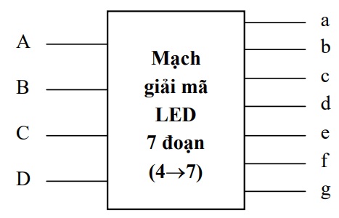
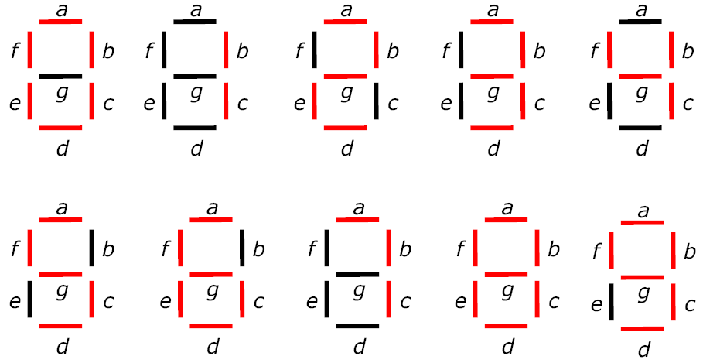
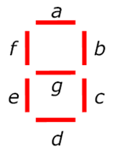
Bộ giải mã BCD-to-7 segment
Chuyển từ BD sang dạng thông tin phù hợp cho hiển thị, ví dụ máy bán nước tự động.
Mỗi Segment là một đoạn LED được điều khiển bởi tín hiệu điện

Slide 58
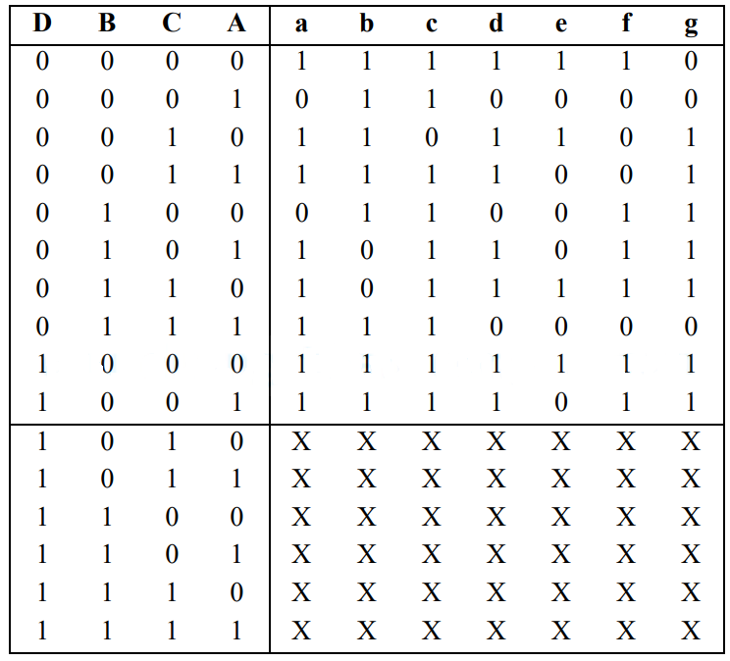
Bộ giải mã BCD-to-7 segment (tiếp)
Kiểu Cathode chung

Slide 59

Bộ giải mã BCD-to-7 segment (tiếp)
Kiểu Anode chung

Slide 60
Các mạch so sánh

Slide 61



Mạch so sánh 1 bit

Slide 62


Mạch so sánh nhiều bit
Mạch so sánh 2 số 4 bit
Bảng trạng thái theo phương pháp so sánh trực tiếp

Slide 63

Mạch so sánh nhiều bit
Sơ đồ mạch logic theo phương pháp so sánh trực tiếp

Slide 64


Mạch so sánh nhiều bit
Phương pháp so sánh trên cơ sở mạch so sánh 1 bit
Bảng trạng thái cho phương pháp so sánh trên cơ sở mạch so sánh 1 bit

Slide 65

Mạch so sánh nhiều bit

Slide 66
Các mạch số học

Slide 67



Mạch bán cộng

Slide 68




Mạch cộng toàn phần
Ghép trực tiếp
Ghép dựa trên bộ bán cộng

Slide 69



Mạch bán trừ

Slide 70




Mạch trừ toàn phần
Ghép trực tiếp
Ghép dựa trên bộ bán trừ

Slide 71

Mạch cộng 2 số nhị phân nhiều bit
Đặc điểm của mạch cộng 2 số nhị phân nhiều bit dựa trên phương pháp song song:
Tín hiêu Ck điều khiển đồng thời các bộ cộng
Số nhớ truyền nối tiếp giữa các bộ cộng → tốc độ xử lý bị ảnh hưởng

